Slide 1
Laurea Triennale in Ottica e Optometria
CORSO DI BIOLOGIA
Prof. Stefania Bortoluzzi
40 ore di lezione frontale
16 ore di esercitazione
Aula P2B Paolotti
Mercoledì e Giovedì 10:30-12:15

Slide 2
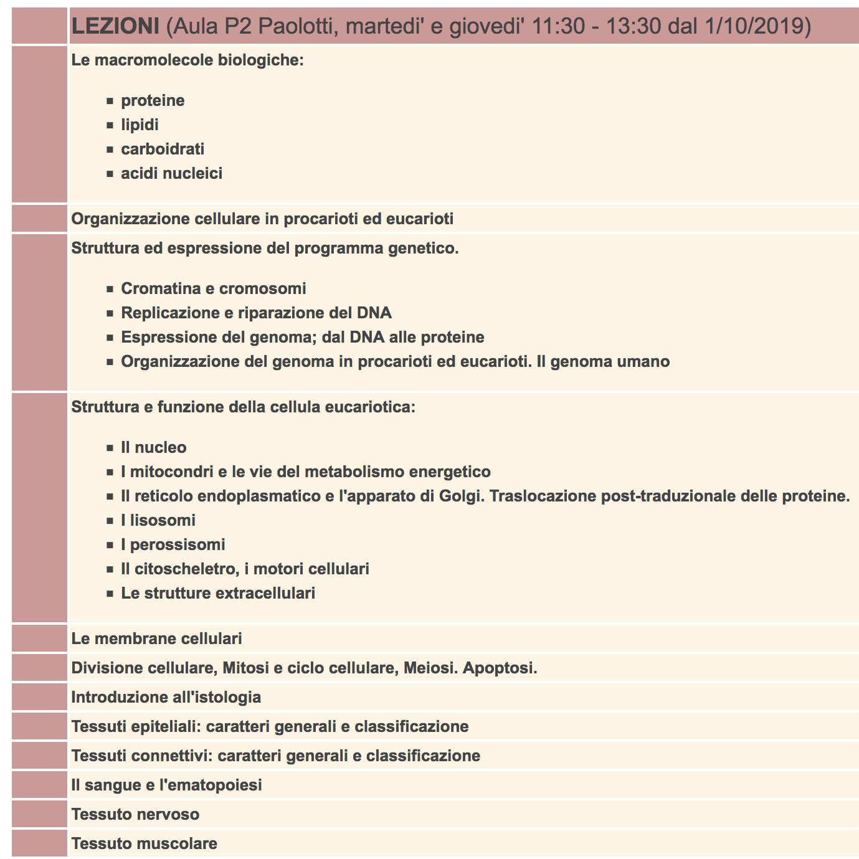

Slide 3
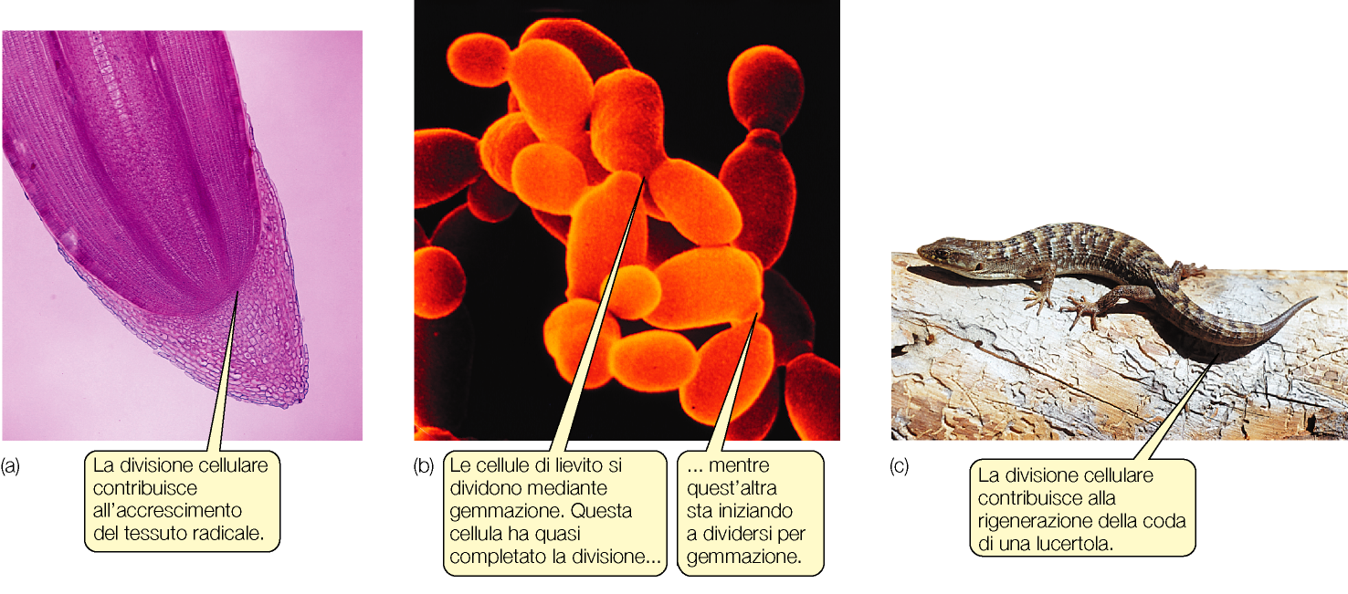
LA DIVISIONE CELLULARE
La divisione cellulare nei procarioti concide con la riproduzione
Le cellule eucariotiche si possono raggruppare in base alla loro capacita’ di dividersi:
  Cellule perenni, non si dividono mai dopo il differenziamento (neuroni)
  Cellule stabili, non compiono il ciclo cellulare, ma possono riprenderlo
  Cellule che compiono continuamente il ciclo cellulare (c. staminali)
Tutte le cellule si riproducono per divisione cellulare
Negli organismi pluricellulari la divisione cellulare e’ necessaria durante lo sviluppo e per la rigenerazione dei tessuti

Slide 4
LA DIVISIONE CELLULARE
DUPLICAZIONE DEL GENOMA
SEGREGAZIONE DELLE DUE COPIE DEL GENOMA ALLE CELLULE FIGLIE
SEPARAZIONE DELLE CELLULE FIGLIE (CITODIERESI)

Slide 5
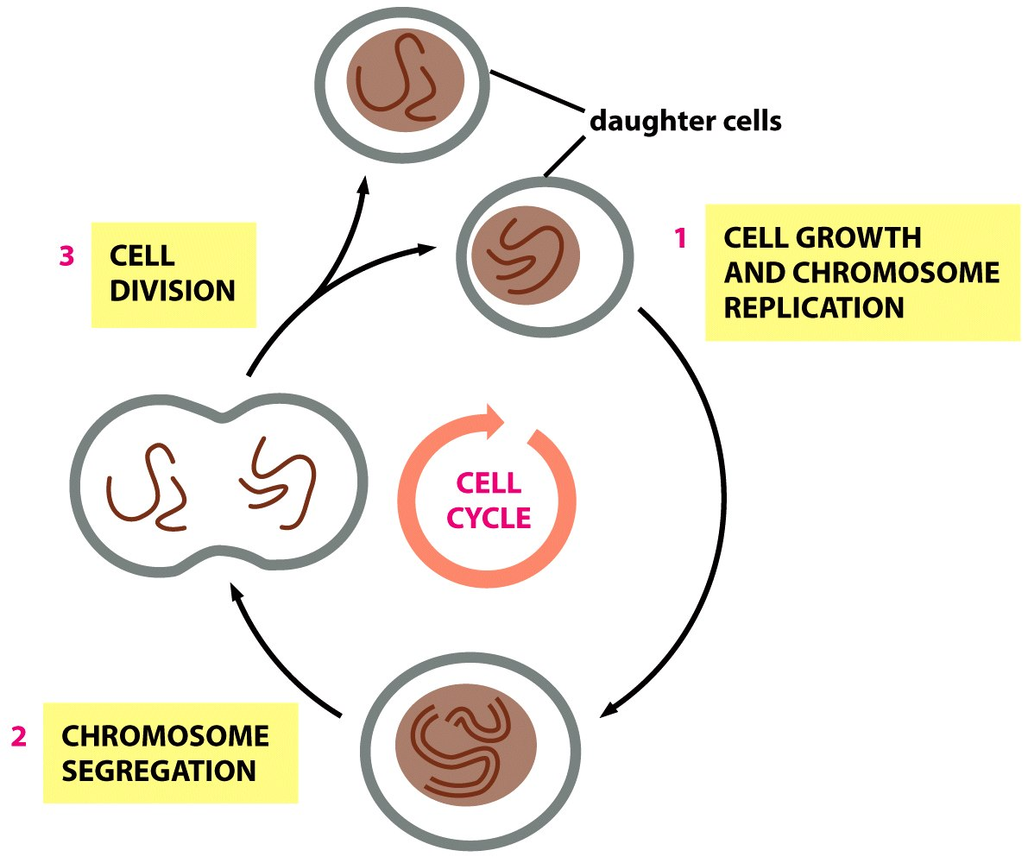
IL CICLO CELLULARE MITOTICO
La replicazione del DNA e la divisione cellulare avvengono all’interno di una serie continua di stadi: il CICLO CELLULARE
Questi sono due processi distinti: la crescita cellulare è continua, mentre la replicazione del DNA è limitata ad un preciso momento

Slide 6
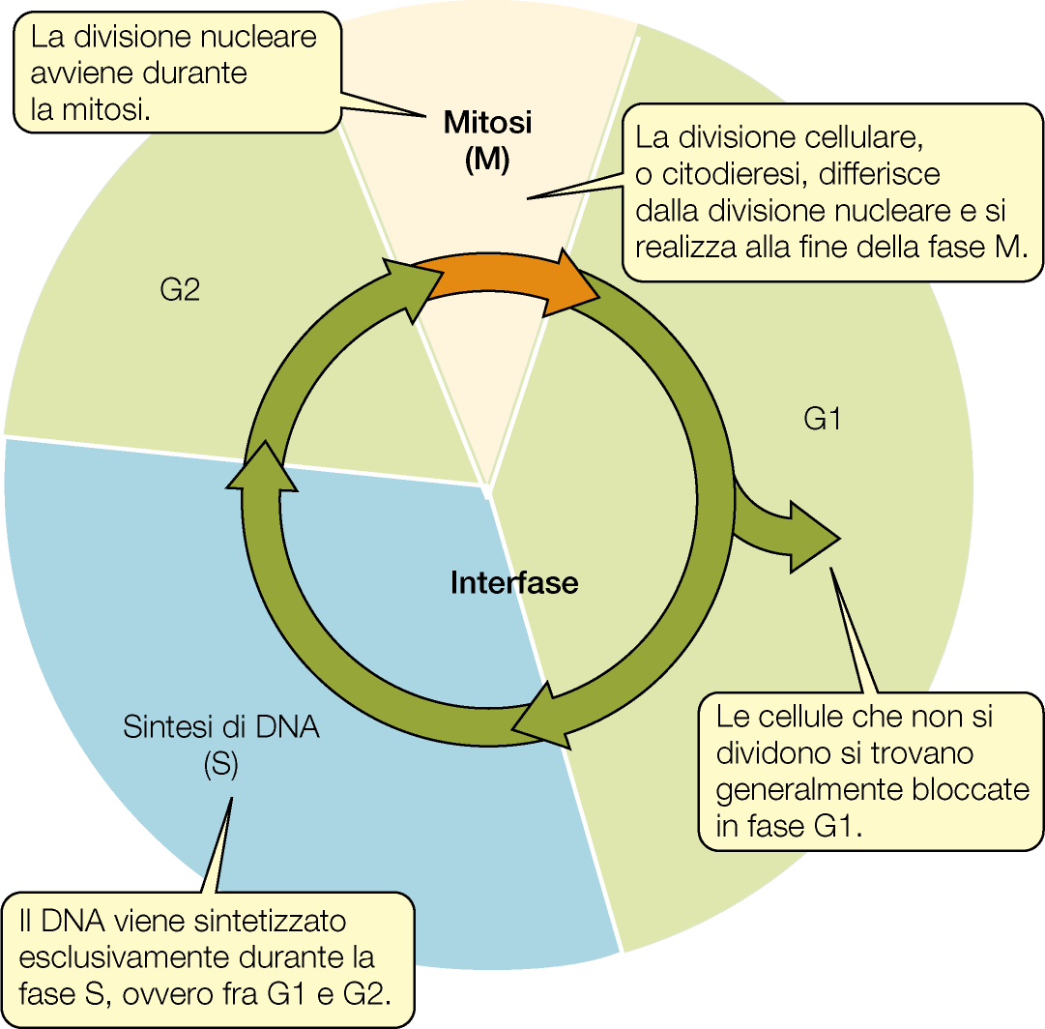
IL CICLO CELLULARE MITOTICO
INIZIO
G = Fase GAP
INTERFASE
DIVISIONE
INTERFASE
DIVISIONE
INTERFASE
DIVISIONE
G₀
Punto di restrizione/start
La maggior parte delle cellule animali passa molto tempo in interfase, in G0

Slide 7
IL CICLO CELLULARE MITOTICO
  FASE G1: intervallo di tempo tra mitosi e replicazione del DNA, con sintesi delle proteine necessarie per l’accrescimento cellulare. La cellula è metabolicamente attiva e accresce le sue dimensioni. E’ la fase in cui le cellule si integrano con l’ambiente esterno e prendono la decisione di proliferare o di entrare in quiescenza (G₀). Le cellule hanno un corredo cromosomico diploide (2n).
G₀
  FASE S: (sintesi) replicazione del DNA. Il corredo cromosomico delle cellule viene duplicato e la cellula diventa tetraploide (4n).
  FASE G2: produzione delle proteine necessarie per la mitosi. La cellula continua ad accrescersi e si prepara per la mitosi.
  FASE M: DNA (già replicato) si condensa nei cromosomi (2 cromatidi che si separano nelle due cellule figlie) divisione.

Slide 8
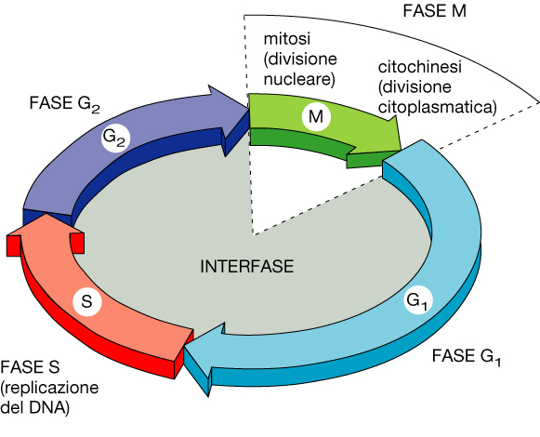
IL CICLO CELLULARE MITOTICO
Il sistema di controllo agisce a livello di due punti principali:
• Passaggio G1-S, che regola lingresso in fase S (incluso Start)
Passaggio G2-M, che regola l’ingresso in fase M
  Controlli intrinseci: verificano corretto compimento di una fase prima di consentire il passaggio alla successiva
  Controlli estrinseci: in risposta a segnali dall’ambiente (sostanze nutritive; interazione con altre cellule: fase G1; raggiungimento di una certa massa cellulare).

Slide 9
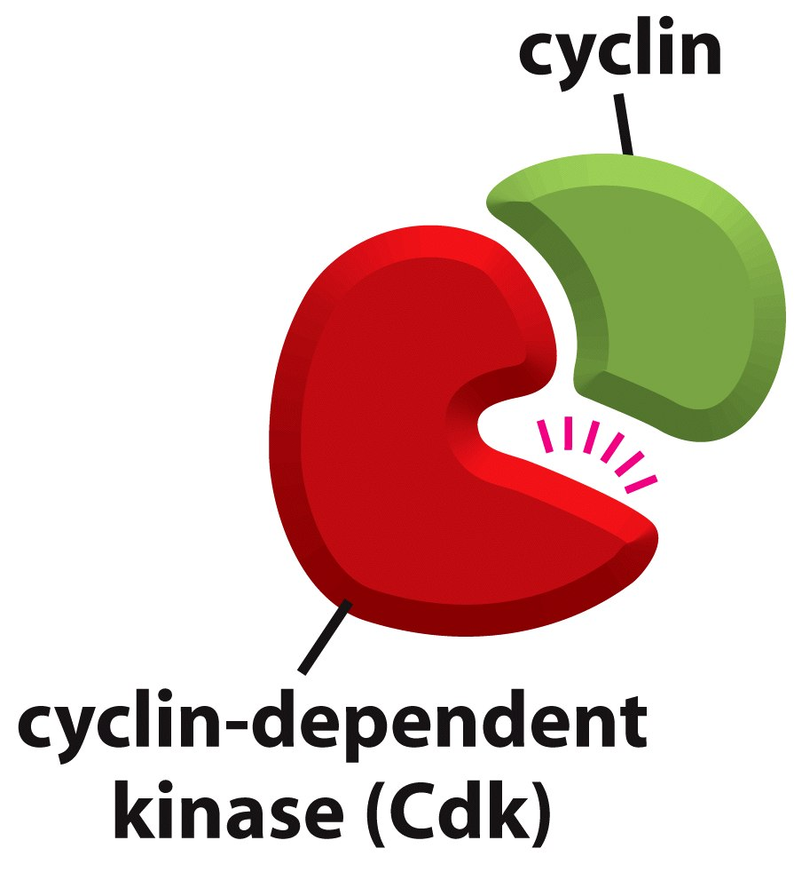
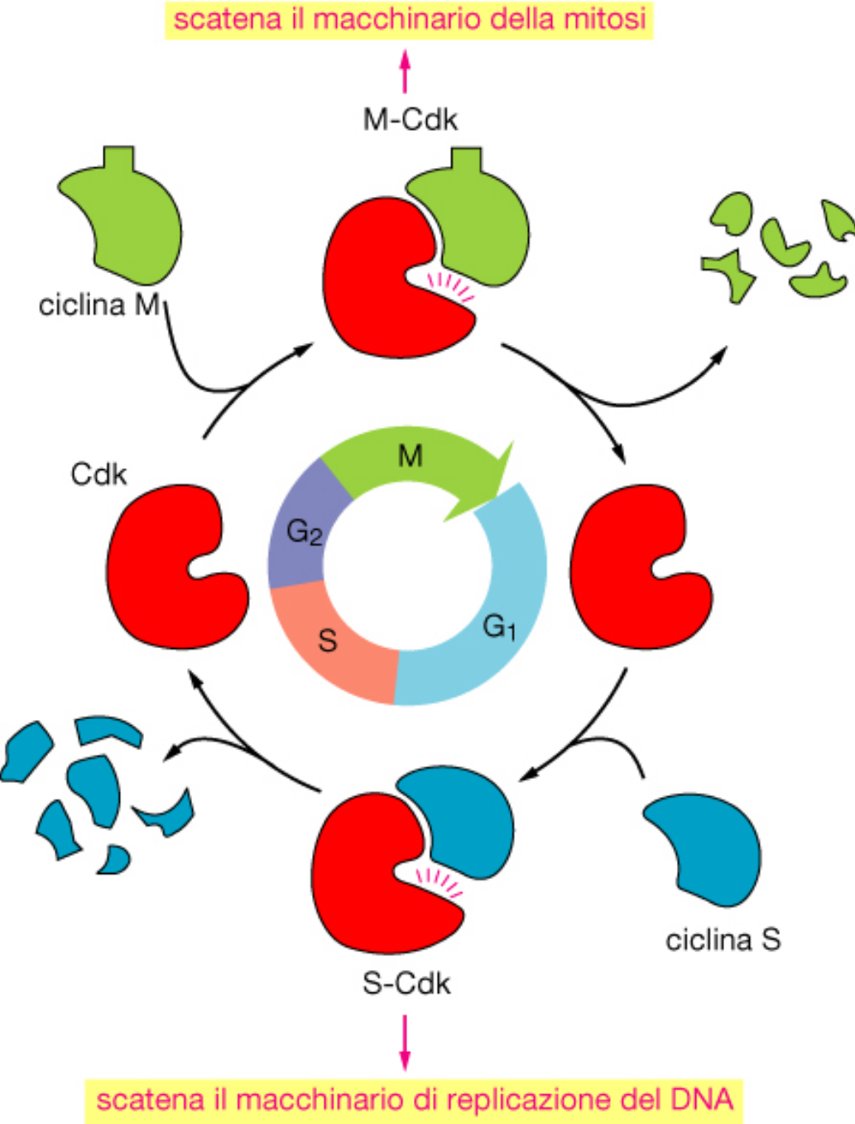
IL CICLO CELLULARE MITOTICO
Il sistema di controllo si basa su due famiglie proteiche:
Proteine chinasi dipendenti da ciclina (Cdk)
Subunità catalitiche, che inducono processi a valle fosforilando proteine specifiche.
2. Cicline
Subunità regolative che agiscono da proteine attivatrici: legano Cdk e ne controllano la capacità di fosforilazione. Subiscono variazioni cicliche di sintesi e degradazione durante il ciclo.

Slide 10
LA DIVISIONE CELLULARE - EUCARIOTI
Le cellule eucariotiche si dividono con due meccanismi: MITOSI e MEIOSI
Gli organismi degli eucarioti complessi (animali) derivano da uno zigote, unica cellula formata dall’unione della cellula uovo con lo spermatozoo, attraverso numerosi cicli di divisione cellulare per mitosi
MITOSI = DIVISIONE DELLE CELLULE SOMATICHE
I GAMETI, cellule aploidi, sono generati da cellule somatiche specializzate per MEIOSI
2N
2N
MITOSI
MEIOSI
2N
N

Slide 11
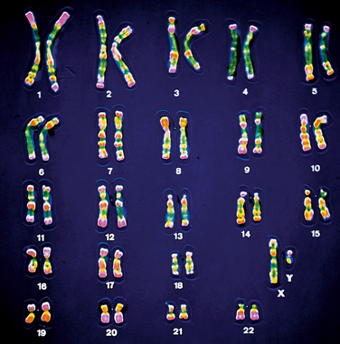
IL CARIOTIPO UMANO
N = numero di tipi di cromosomi omologhi
Nell’uomo N = 23
23 COPPIE DI CROMOSOMI
=
22 COPPIE DI AUTOSOMI + UNA COPPIA DI CROMOSOMI SESSUALI
46 XY

Slide 12
MITOSI
Le CELLULE SOMATICHE si dividono per MITOSI, processo che ripartisce in modo identico il materiale genetico alle cellule figlie, generate dalla cellula che si divide
2N or Diploid Number
in Humans
46
46
Mother Cell
46
Daughter Cells

Slide 13
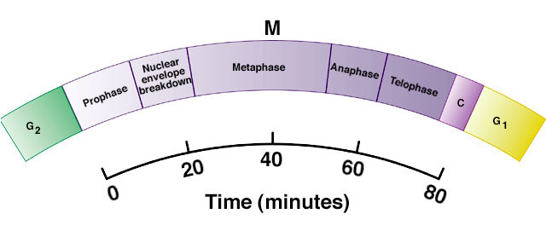
TIPICO TIMING DELLA MITOSI

Slide 14
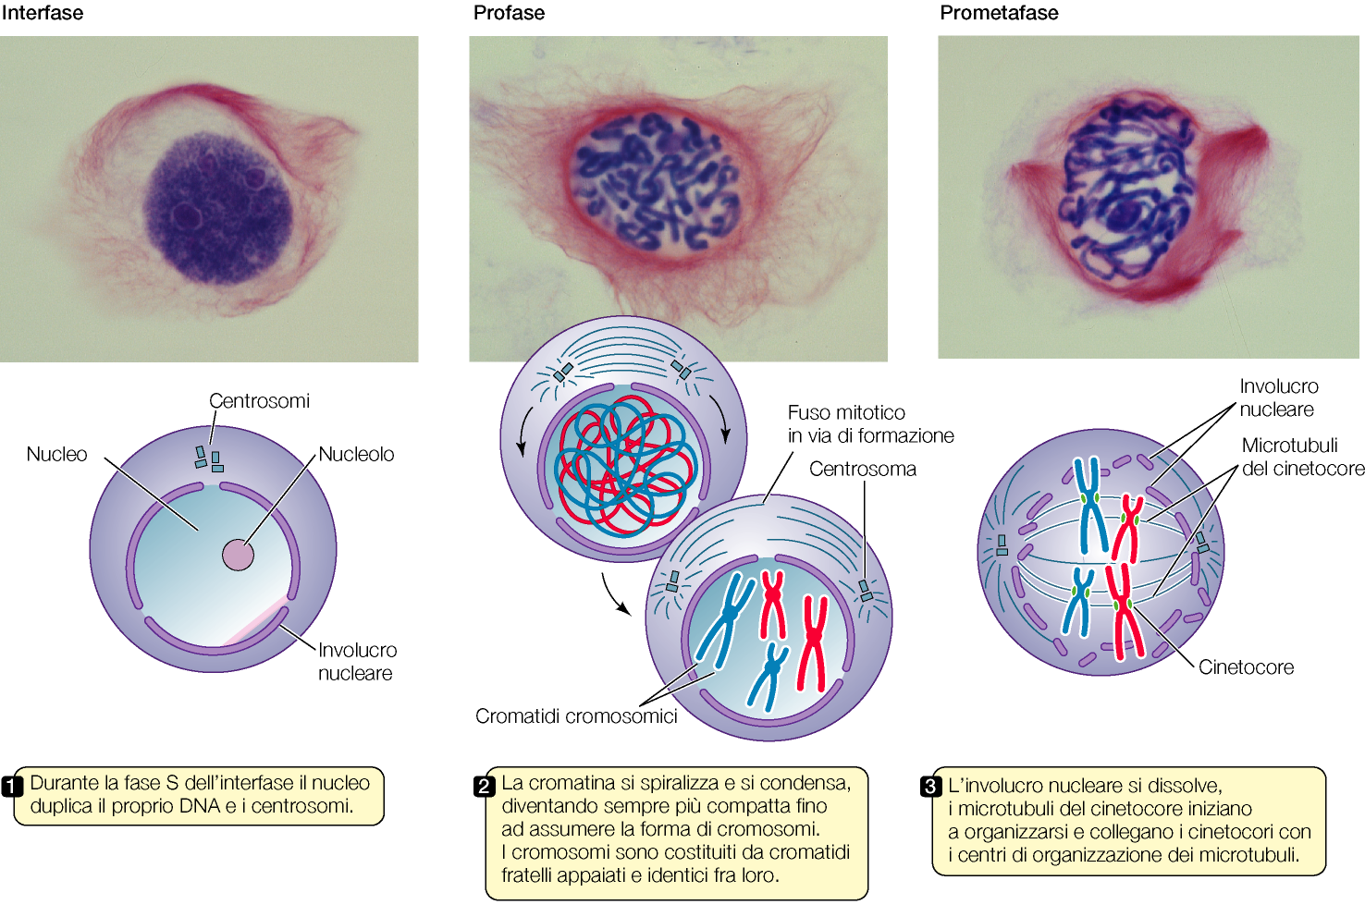
FASI DELLA MITOSI

Slide 15
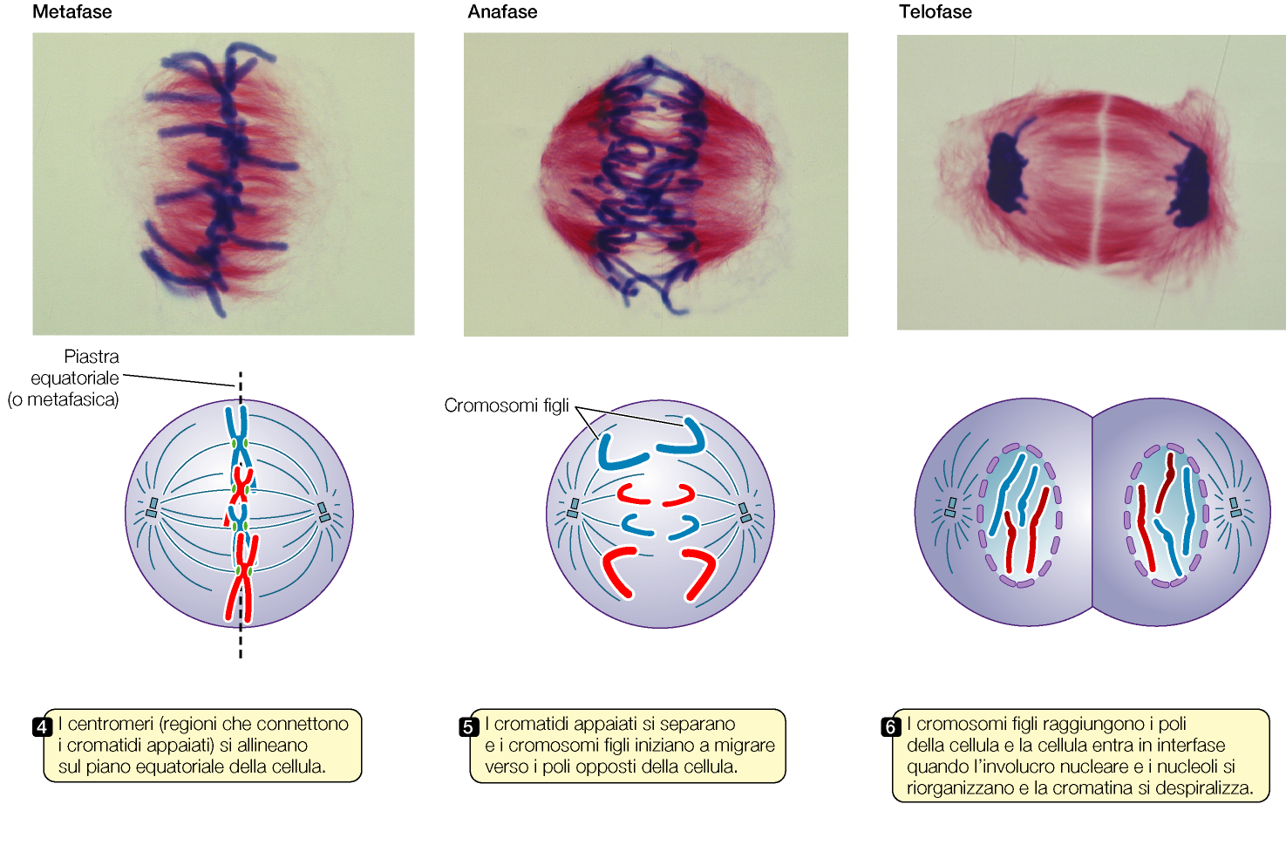
FASI DELLA MITOSI

Slide 16
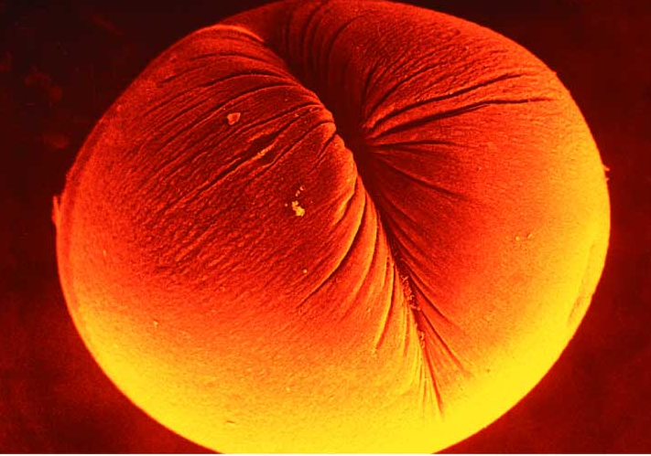
CITODIERESI
DIVISIONE DEL CITOPLASMA, inizia durante la telofase della mitosi con la comparsa di un solco, in corrispondenza del quale la cellula viene stretta da un fascio circolare, posto sotto il plasmalemma, costituito di actina e miosina.

Slide 17
INTERFASE
Centriole
Nucleus

Slide 18
INTERFASE

Slide 19
PROFASE

Slide 20
PROMETAFASE

Slide 21
PROMETAFASE

Slide 22
METAFASE

Slide 23
ANAFASE

Slide 24
ANAFASE

Slide 25
ANAFASE

Slide 26
ANAFASE

Slide 27
ANAFASE

Slide 28
ANAFASE

Slide 29
ANAFASE

Slide 30
TELOFASE

Slide 31
CITODIERESI

Slide 32
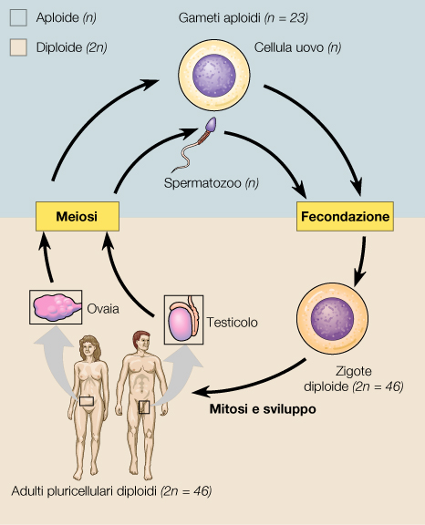
IL CICLO CELLULARE MEIOTICO
I GAMETI APLOIDI vengono prodotti per MEIOSI, a partire da cellule diploidi della linea germinale
Durante la FECONDAZIONE, l’unione dei gameti aploidi ripristina il corredo diploide nello zigote
Dallo zigote diploide, per mitosi successive, si sviluppano gli organismi adulti diploidi

Slide 33
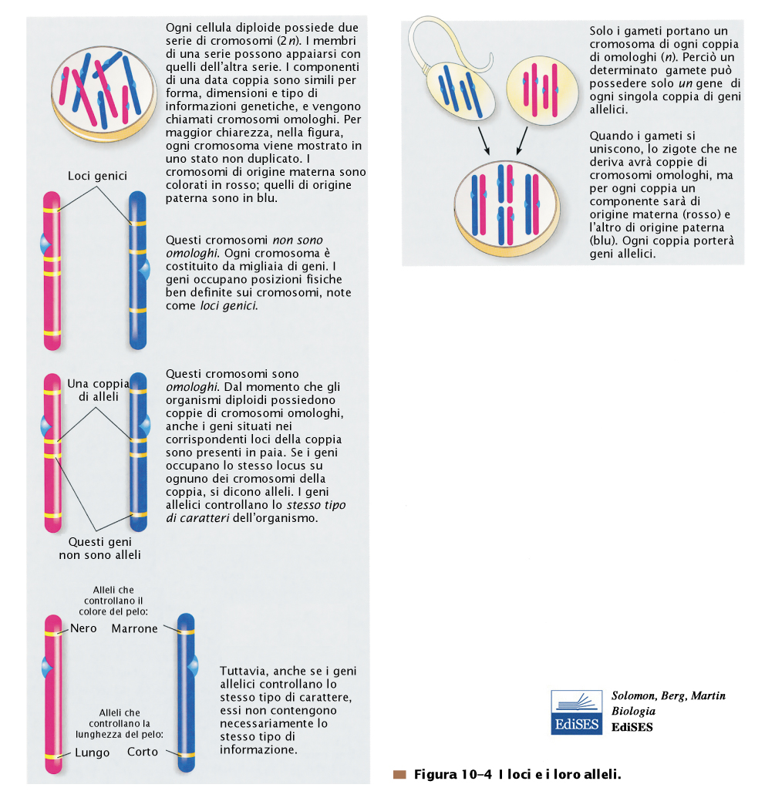
LOCI e ALLELI
Due geni (o sequenze di DNA) con la stessa funzione presenti allo stesso LOCUS di due cromosomi omologhi si chiamano ALLELI
Alleli identici: OMOZIGOTE
altrimenti ETEROZIGOTE

Slide 34
MEIOSI
2N or Diploid Number
in Humans
23
Daughter Cells
Germ Cells
46
23
Mother Cell
2N=46
N
I DIVISIONE RIDUZIONALE
Segregazione cromosomi omologhi, corredo aploide duplicato
II DIVISIONE EQUAZIONALE
N=23
Segregazione cromatidi fratelli, corredo aploide

Slide 35
MEIOSI
Risultati della Meiosi
QUATTRO CELLULE
  APLOIDI
  CHE MATURERANNO A GAMETI
  GENETICAMENTE DIVERSE

Slide 36
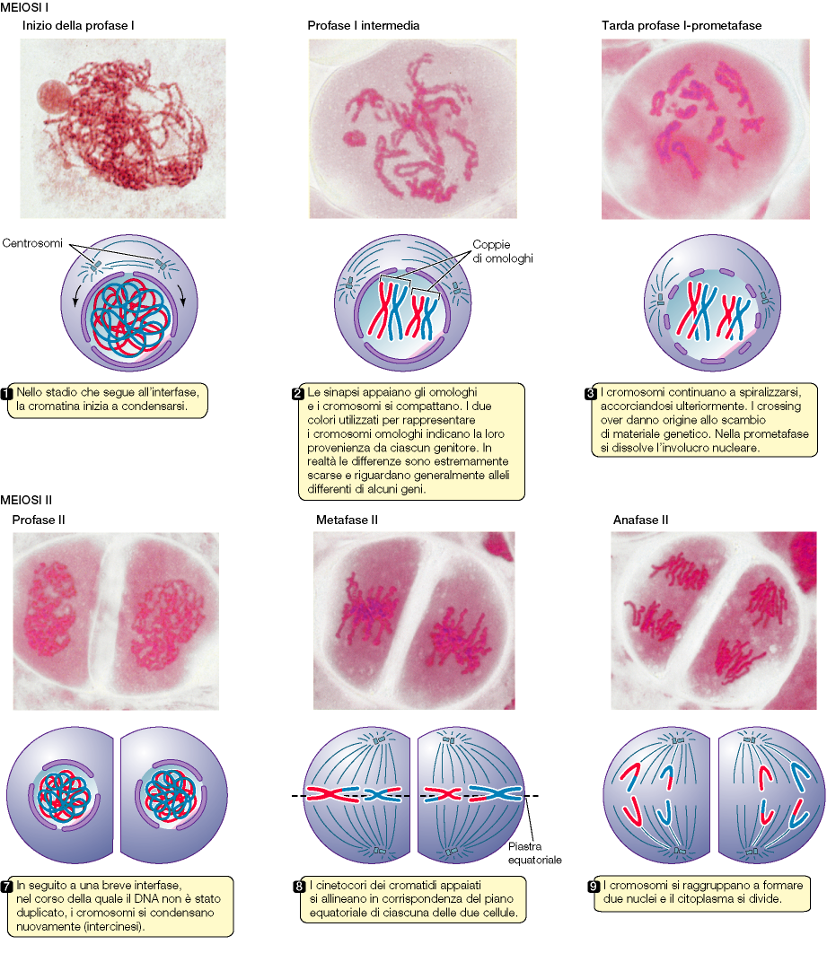
FASI DELLA MEIOSI
MEIOSI I
Profase I:
appaiamento e condensazione, crossing-over

Slide 37
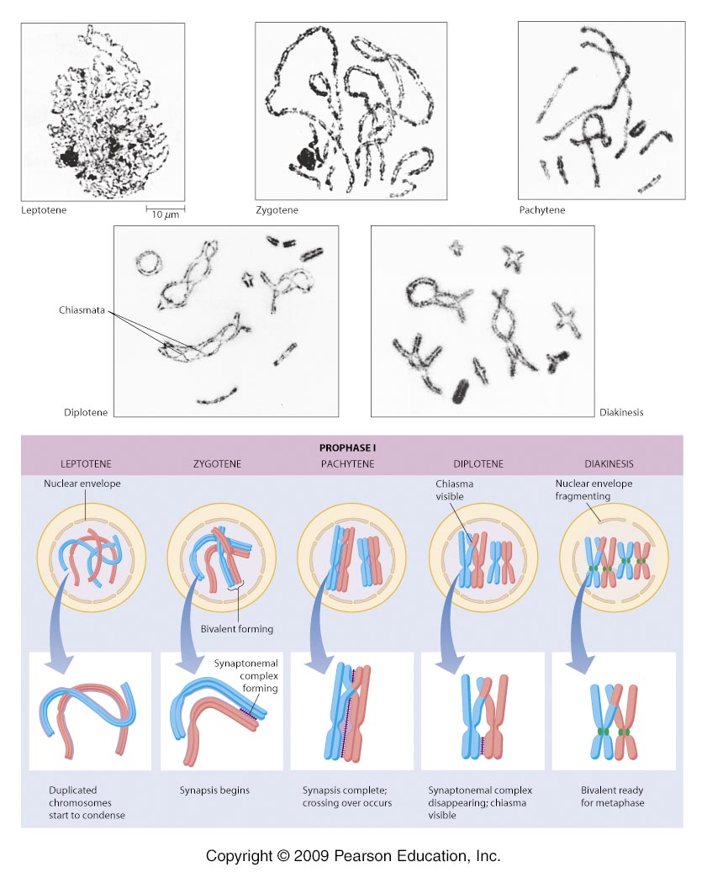
Leptos tenos Zygon Pachus Duplos Diacinesi
Fibra sottile unione grosso doppio Movimento attraverso
Leptotene:
i cromosomi assumono l'aspetto di filamenti lunghi e sottili.
Zigotene:
i cromosomi omologhi si appaiano due a due (sinapsi).
Pachitene:
i cromosomi si ingrossano e sono visibili i cromatidi fratelli.
Si ha il crossing over.
Diplotene:
si evidenziano i cromatidi ed inizia la desinapsi.
Diacinesi:
4 Cromatidi (tetrade) restano incrociati in chiasmi (c-o) e inizia la Diacinesi (fine della Profase, le tetradi vanno a formare la placca equatoriale).

Slide 38
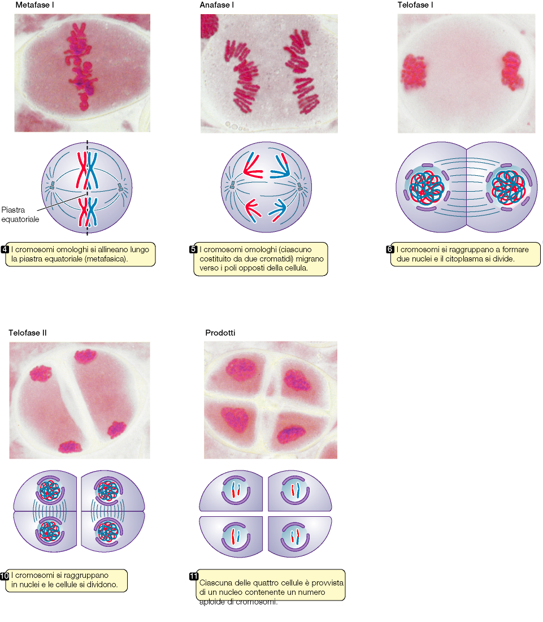
FASI DELLA MEIOSI
MEIOSI I
Si completa la prima divisione meiotica, che porta alla separazione dei cromosomi omologhi, con conseguente produzione di due cellule figlie aploidi, con patrimonio genetico N, ma con contenuto di cromatina 2C.

Slide 39
FASI DELLA MEIOSI
MEIOSI II

Slide 40
FASI DELLA MEIOSI
MEIOSI II

Slide 41
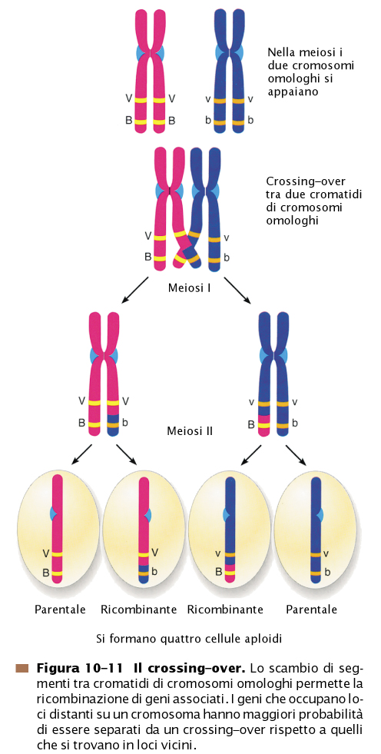
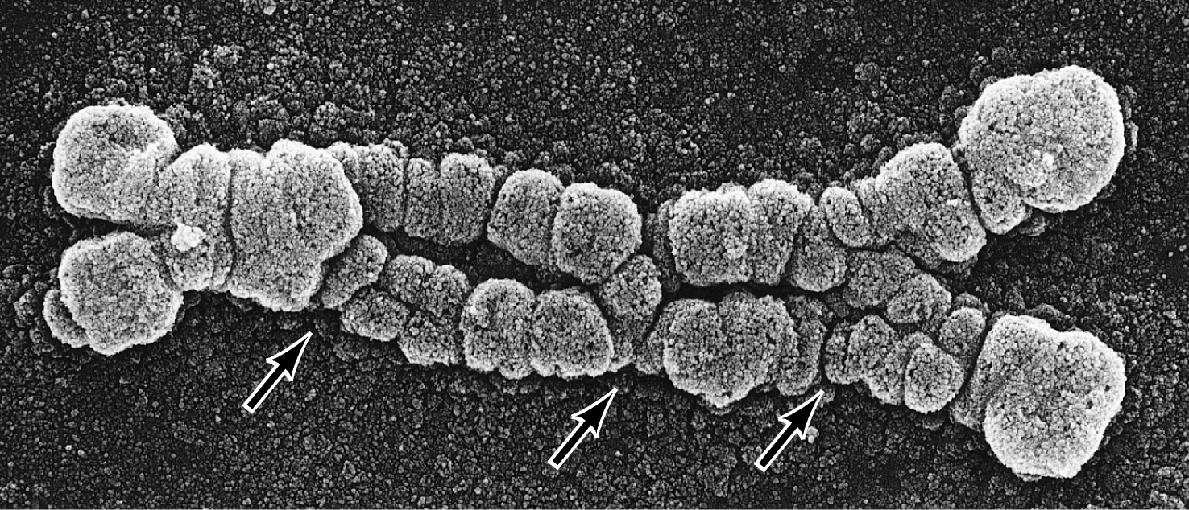
MEIOSI
IL CROSSING OVER
Durante la Profase della I divisione meiotica avvengono i crossing over:
i cromosomi omologhi si appaiano e si scambiano dei segmenti di DNA per ricombinazione

Slide 42
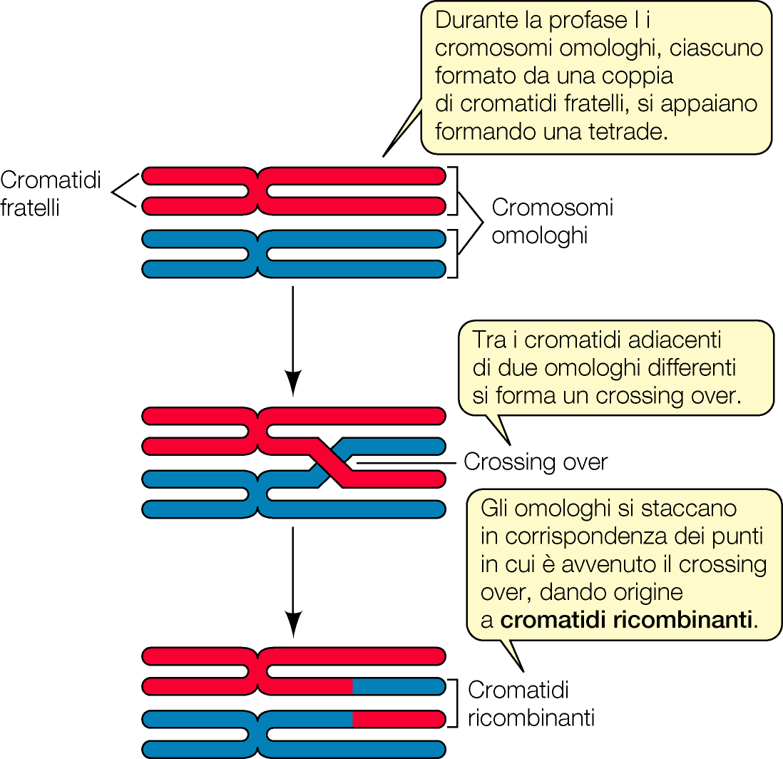
MEIOSI – IL CROSSING OVER

Slide 43
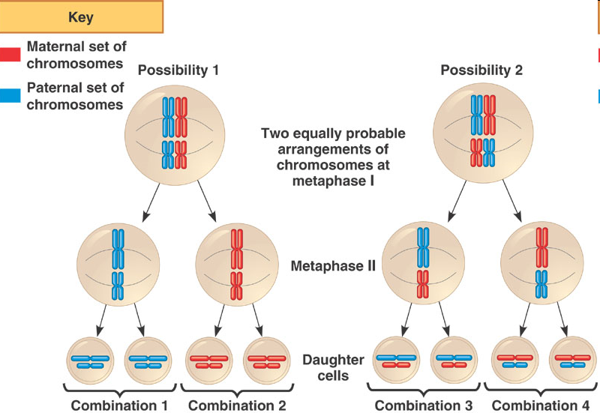
MEIOSI – ASSORTIMENTO INDIPENDENTE
Durante l’Anafase della I divisione meiotica avviene la separazione dei cromosomi omologhi, ciscuno formato da due cromatidi
Cromosomi diversi si separano in modo indipendente
Si hanno cosi’ 2^{N} possibili combinazioni con N tipi di cromosomi
Nell’uomo N=23 → 2²³ = piu’ di 8 milioni di possibili combinazioni cromosomiche e di tipi di gameti che possono essere prodotti a partire da una specifica cellula

Slide 44
LE RAGIONI DELLA VARIABILITA’ GENETICA
LA RIPRODUZIONE SESSUATA GENERA VARIABILITA’ GENETICA
ASSORTIMENTO INDIPENDENTE DEI CROMOSOMI NEI GAMETI
CROSSING OVER
Cromosomi ricombinanti
FECONDAZIONE CASUALE
8 milioni di possibili gameti diversi a partire da una singola cellula progenitrice
8 milioni x 8 milioni = 70 miliardi di combinazioni!

Slide 45
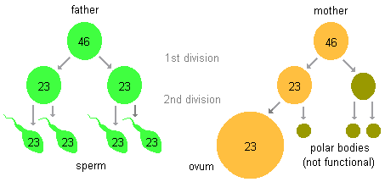
GAMETOGENESI
  Produzione dei gameti
Spermatogenesi
  Produzione degli spermatozoi
Oogenesi
  Produzione delle cellule uovo

Slide 46
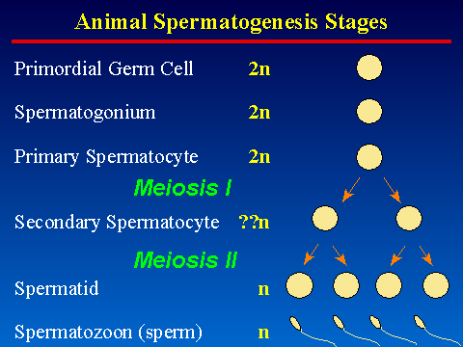
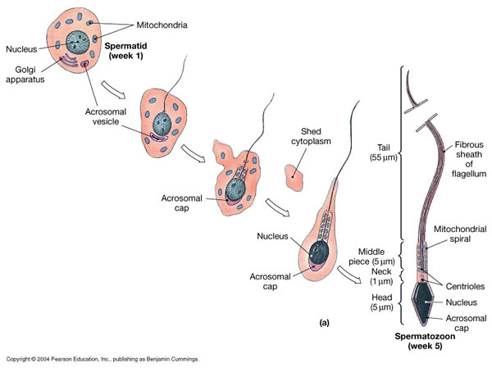
SPERMATOGENESI
Avviene nei tubuli seminiferi
A partire da ciascuna cellula germinale primordiale si producono 4 spermatozoi
spermioistogenesi

Slide 47
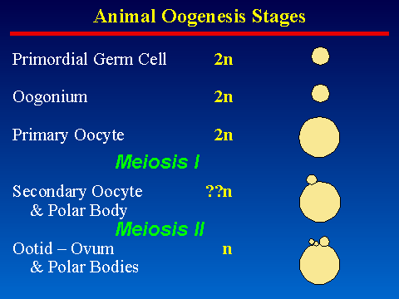
OOGENESI
Avviene nelle ovaie
A partire da ciascuna cellula germinale primordiale si produce 1 solo uovo
Vita embrionale
(terzo trimestre gravidanza)
Ciclo ovarico
completamento della I divisione meiotica
(blocco profase meiosi I: dictiotene)
Fecondazione
completamento della II divisione meiotica

Slide 48
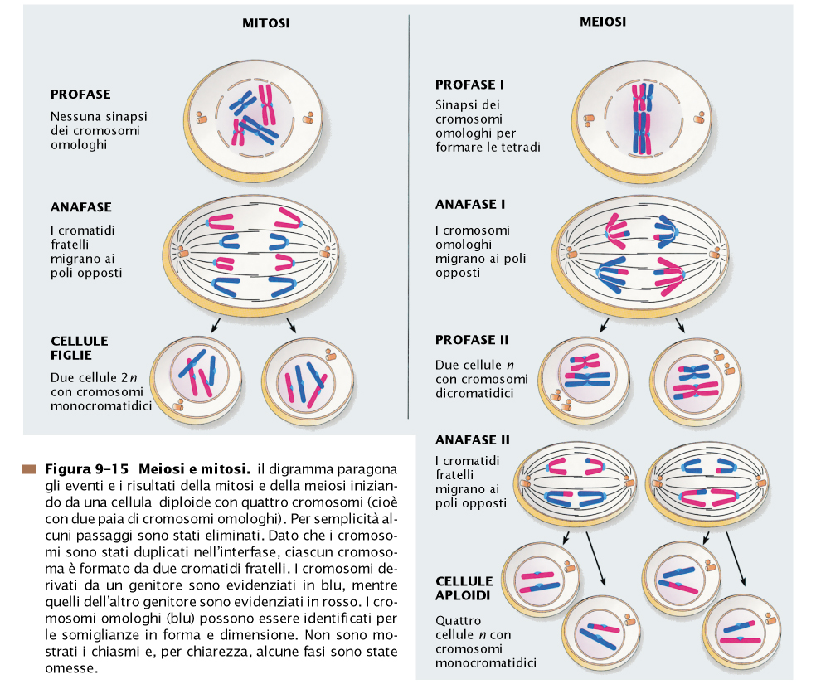
MITOSI versus MEIOSI

Slide 49
OMEOSTASI CELLULARE E APOPTOSI
L’omeostasi cellulare è frutto di un sottile equilibrio, finemente regolato, tra proliferazione e morte cellulare
MOLTIPLICAZIONE NUMERO (MASSA) CELLULARE MORTE
(MITOSI) (APOPTOSI)
se in eccesso se in eccesso
CANCRO/TUMORI DEGENERAZIONE/APLASIA
se in difetto se in difetto
Molte cellule sembrano contenere nel genoma un programma di suicidio, la cui soppressione è indispensabile per la continua sopravvivenza
La soppressione del programma di suicidio si attua attraverso fattori e segnali esterni (fattori di sopravvivenza, attacco al substrato, ecc.) che determinano un controllo sociale delle cellule

Slide 50
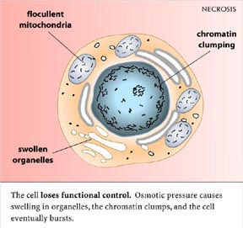
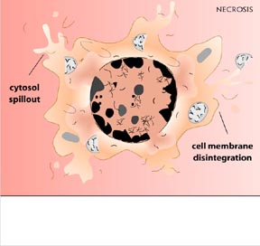
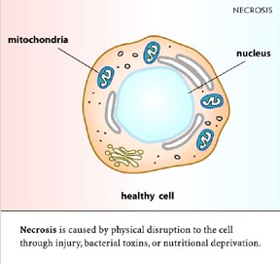
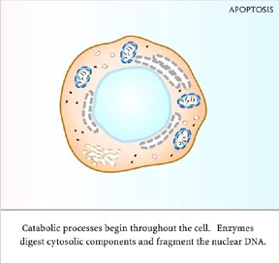
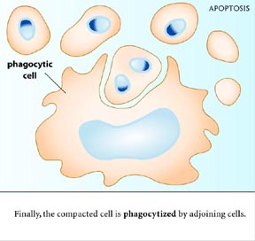
MECCANISMI DI MORTE CELLULARE
Apoptosis
Necrosis
Tightly regulated and controlled
Active participation of cellular
components
Follows a specific ordered pattern of events
No leakage of cellular contents
No inflammation
Induced by cell signaling or slight damage to the cell
Not regulated or controlled
Passive process
Cell swells and disintegrates in a disordered manner
Rupture of cell membrane results in the leakage of cellular contents into extracellular space
Associated with Inflammation
Induced by massive cellular injury
Necrosis
Apoptosis
Healthy cell

Slide 51
APOPTOSI: morte cellulare programmata o “suicidio cellulare”
È una modalità di morte cellulare “attiva”, tipica di cellule di organismi pluricellulari
È una forma di “suicidio altruista”: spesso la cellula “si sacrifica” per il bene dell’intero organismo
Le modalità della morte sono finalizzate a evitare l’instaurarsi di fenomeni di INFIAMMAZIONE e di AUTOIMMUNITÀ
Il fatto che non dia luogo a fenomeni di infiammazione fa sì che la morte cellulare non sia avvertita dall’organismo (morte indolore)

Slide 52
CIRCOSTANZE IN CUI SI OSSERVA APOPTOSI
Sviluppo embrionale/fetale e metamorfosi
Normale turn-over tissutale
Ontogenesi e omeostasi del sistema immunitario
Atrofia ormone-dipendente
Deprivazione dei fattori di crescita
Perdita del contatto cellula-cellula e cellula-substrato
Tossine, farmaci
Radiazioni
Infezioni virali
Citotossicità cellulo-mediata

Slide 53
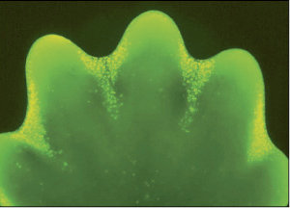
IMPORTANZA DELL’APOPTOSI
Sviluppo embrionale
- Errori nell’apoptosi possono portare a malformazioni congenite
2) Mantenimento dell’omeostasi
- Il numero di cellule che va incontro a morte cellulare
e’ bilanciato da quello delle cellule prodotte per mitosi
3) Alterazioni nella regolazione dell’apoptosi provocano
malattie:
- Neurodegenerative diseases
- Parkinson’s
- Alzheimer’s
- Spinal Muscular Atrophy
- Cancer
- Autoimmune diseases
(diabetes type I)
Troppa
apoptosi
Non abbastanza apoptosi

Slide 54
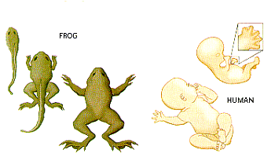
Sviluppo embrionale/fetale e metamorfosi

Slide 55
FASI DELL’APOPTOSI - INDUZIONE
I diversi stimoli ed eventi apoptogeni seguono almeno due pathways: uno estrinseco attivato dai "segnali di morte" che giungono ai recettori di superficie, l'altro intrinseco attivato da segnali endogeni e regolata dal mitocondrio.
Si ritiene che tali pathways siano regolabili e reversibili fino al momento in cui convergono nell'attivazione delle caspasi.
La segnalazione specifica dell'apoptosi si avvale per lo più di interazioni tra domini omeotipici e non richiede attivazione genica né sintesi proteica de novo.

Slide 56
FASI DELL’APOPTOSI - ESECUZIONE
L'attivazione delle caspasi è determinata da un evento proteolitico e determina a sua volta un'ulteriore cascata di eventi proteolitici e nucleolitici preordinati, che amplificano il segnale e portano alle tipiche modificazioni morfologiche dell'apoptosi.
La finalità è quella di predisporre la cellula ad essere facilmente fagocitata in assenza di fuoriuscita di materiale potenzialmente pro-infiammatorio o immunostimolante; questa finalità viene perseguita in modo metabolicamente attivo.

Slide 57
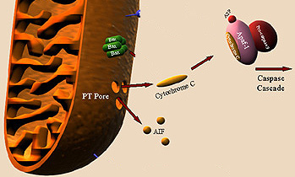
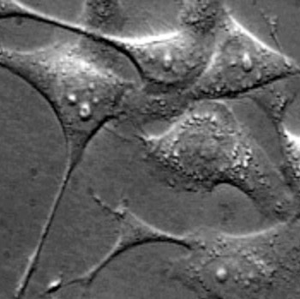
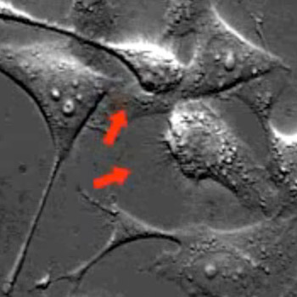
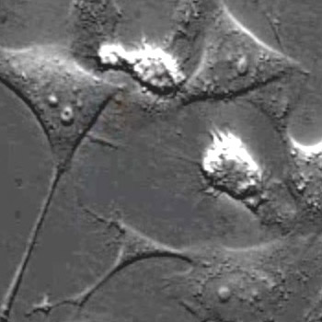
Cambiamenti cellulari associati con l’apoptosi
1) I segnali apoptotici causano un aumento della permeabilita’ della membrana mitocondriale esterna
2) La cellula diviene piu’ tondeggiante e perde il contatto con le cellule vicine e con la matrice extracellualre

Slide 58
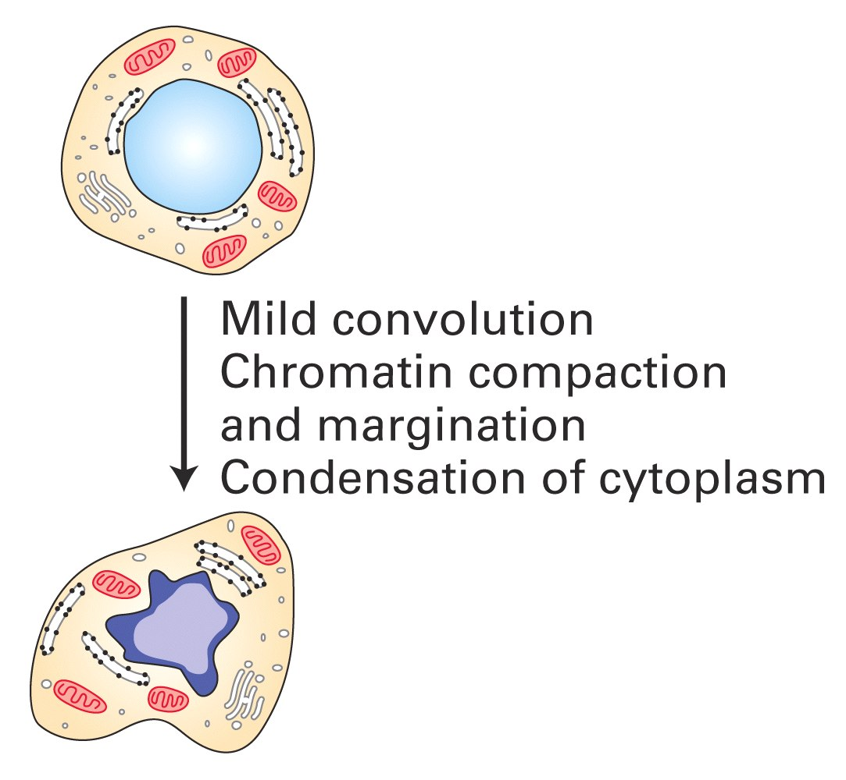
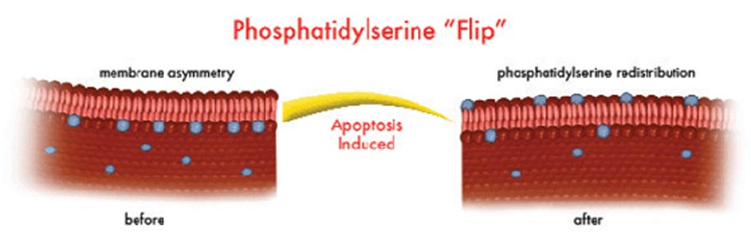
Cambiamenti cellulari associati con l’apoptosi
3) Il citoplasma condensa e la membrana cellulare si ripiega, le proteasi inziano a tagliare i componenti del citoscheletro
4) La membrana plasmatica perde la sua asimmetria e molecole di fosfatidilserina vengono esposte sulla superficie cellulare
Notes:
A second area of interest in the laboratory deals with the mechanics of lipid distribution across the plasma membrane. Lipids of the plasma membrane bilayer are asymmetrically distributed: the outer leaflet is enriched in sphingomyelin and phosphatidylcholine while the inner leaflet contains phosphatidylserine and phosphatidylethanolamine. Several proteins have been implicated in the dynamics of plasma membrane phospholipid asymmetry. These include aminophospholipid translocase, scramblase and a biochemical activity called floppase. Enhanced transbilayer movement of plasma membrane phospholipids with concomitant loss of phospholipid asymmetry, a phenomenon termed "scrambling", accompanies several important cellular events including coagulation and complement activation. Scrambling results in exposure of phosphatidylserine, an early biochemical event in cells undergoing apoptosis and phagocytosis. The mechanism and players that mediate scrambling have not been decisively elucidated.

Slide 59
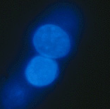
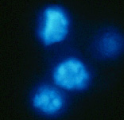
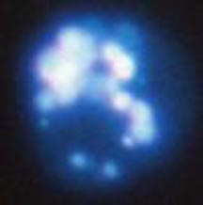
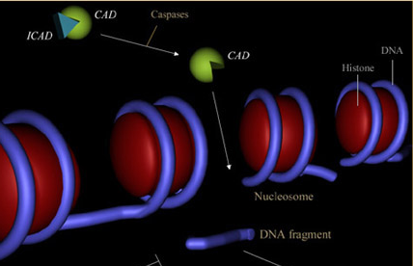
Cambiamenti cellulari associati con l’apoptosi
5) La cromatina si addensa
Normal cell
Apoptotic cell
6) Il DNA viene digerito da endonucleasi
Apoptotic cell

Slide 60
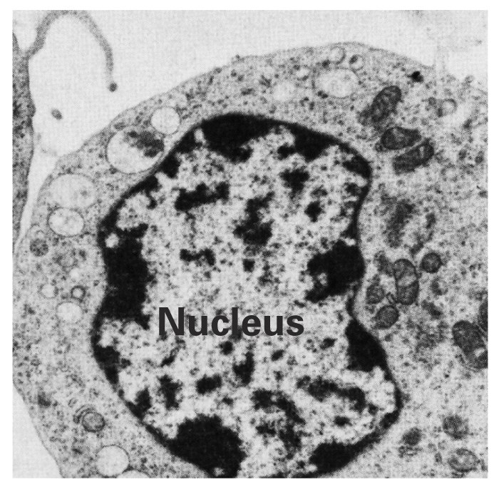
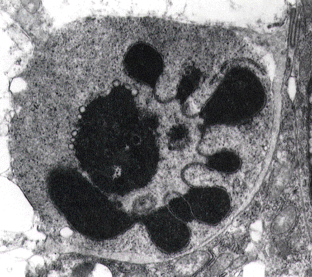
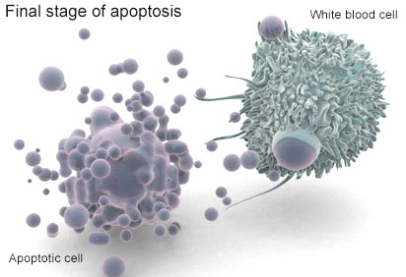
Cambiamenti cellulari associati con l’apoptosi
Normal cell
Apoptotic cell
7) Il nucleo si disgrega
8) La membrana si rompe e la cellula forma una serie di piccole vescicole chiamate “corpi apoptotici”
9) Le cellule fagocitiche rimuovono i corpi apoptotici

Slide 61
Regolazione Molecolare dei Pathways Apoptotici
Esistono due vie principali che conducono all’apoptosi:
1) Via intrinseca
- l’apoptosi viene attivata perche’ vengono rilevate alterazioni cellulari (danni al DNA, stress ossidativo, danno ai mitocondri)
2) Via estrinseca
- l’apoptosi viene attivata perche’ la cellula riceve segnali specifici dall’esterno

Slide 62
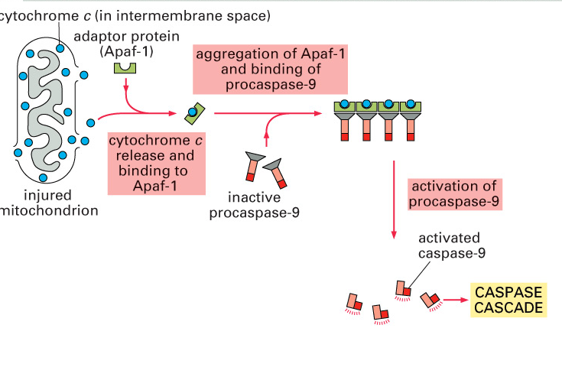
Regolazione Molecolare dei Pathways Apoptotici
Via Intrinseca
Apoptosome
Bcl-2
Bax
DNA damage

Slide 63
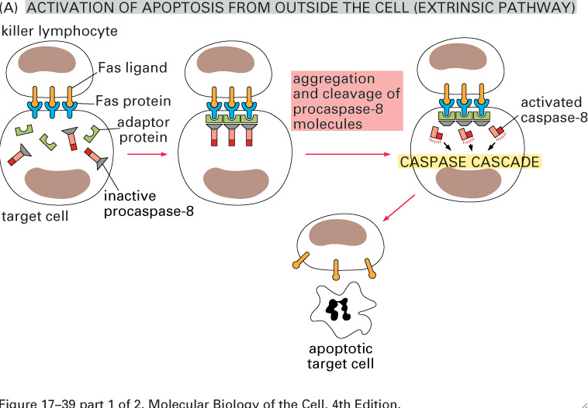
Regolazione Molecolare dei Pathways Apoptotici
Via Estrinseca

